Slide 1
ПОЗНАВАТЕЛЬНОЕ РАЗВИТИЕ ДОШКОЛЬНИКОВ
Подготовила: Гребенчук Ирина Викторовна

Slide 2
Основные понятия
Познавательное развитие – целенаправленный процесс раскрытия в ребенке познавательных возможностей познания окружающего мира.
Познавательный интерес – основной мотив умственной деятельности, интерес к процессу познания окружающего мира.
Познавательный вопрос – основа исследовательского поведения ребенка.
Познавательная активность – активность, возникающая по поводу познания и в его процессе, проявляется у ребенка в любознательности, в заинтересованном принятии информации, в желании уточнить и углубить свои знания, в самостоятельном поиске ответов на интересующие вопросы.

Slide 3
Исследовательские умения – интеллектуальные операции, необходимые для самостоятельного исследования объекта (видеть проблемы, вырабатывать гипотезы, наблюдать, проводить эксперименты, давать определение понятиям, добывать информацию, проводить самостоятельное исследование, делать сравнения и т.д.).
Познавательная деятельность – деятельность по изучению окружающей действительности, в процессе которой ребенок приобретает знания, познает законы существования окружающего мира и учится не только взаимодействовать с ним, но и целенаправленно воздействовать на него.
Стимулирующее игровое пространство – пространство, включающее не только предметы, атрибуты и игрушки, а также наполненное познавательным общением, вовлечением детей в познавательно-исследовательскую деятельность, участие в целевых мероприятиях познавательного характера.

Slide 4
Рекомендуемые формы и темы
просвещения родителей
деловые игры-дискуссии: «Где взять ответы на вопросы?», «Юный испытатель дома и в ДОО», «Как познакомить ребенка с окружающим миром?», «Как организовать стимулирующее игровое пространство дома?»;
эвристическая игра-беседа: «Много информации – хорошо или плохо?»;
родительские собрания: «Путешествие в страну знаний продолжается, или «Только вперед!»;
семинары–практикумы: «Семейное коллекционирование как форма развития познавательного интереса у детей дошкольного возраста», «Игры-головоломки – интеллектуальное занятие по душе», «Конструктивные игры с родителями по инженерному воспитанию детей дошкольного возраста»;

Slide 5
круглые столы: «Совместный отдых родителей с детьми», «Влияние семьи на эмоциональное развитие ребенка», «Познавательное развитие детей старшего дошкольного возраста»;
мастер-классы: «Конструктивные игры с родителями по инженерному воспитанию детей дошкольного возраста»;
тематические консультации: «Организация познавательно-исследовательской деятельности с детьми старшего дошкольного возраста»;
родительские чтения;
памятки, информационные стенды, буклеты, электронные книги.

Slide 6
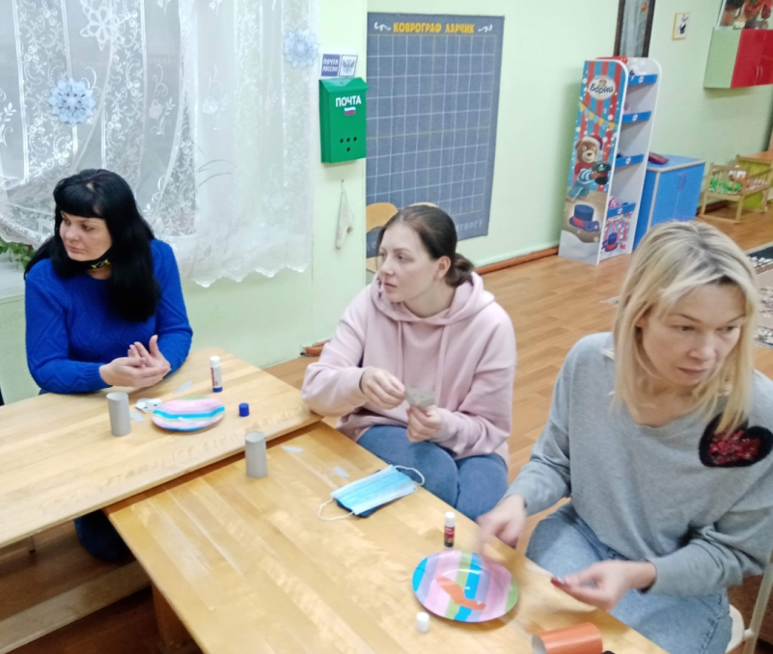
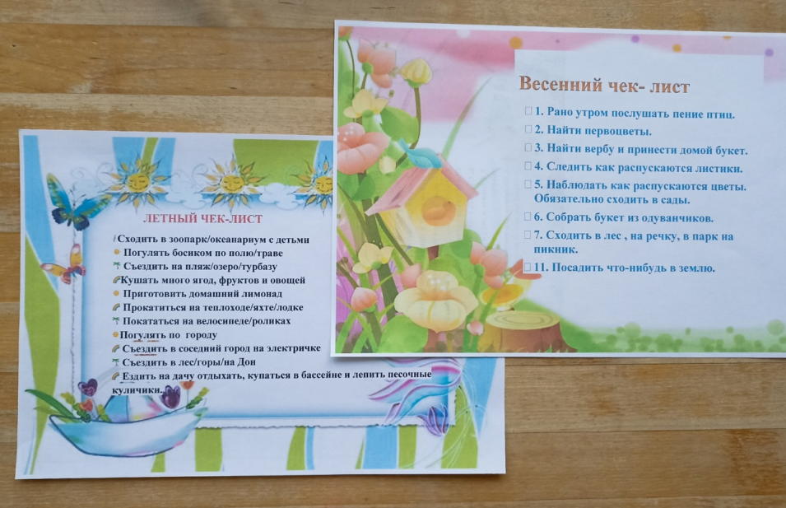
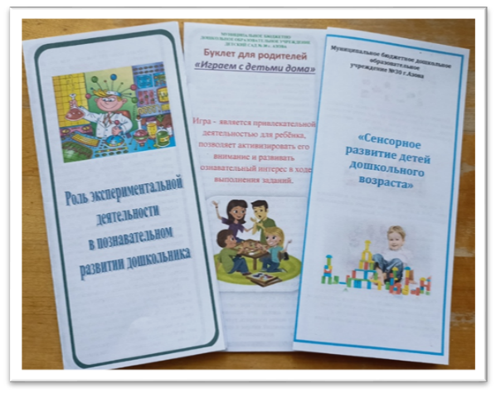

Slide 7
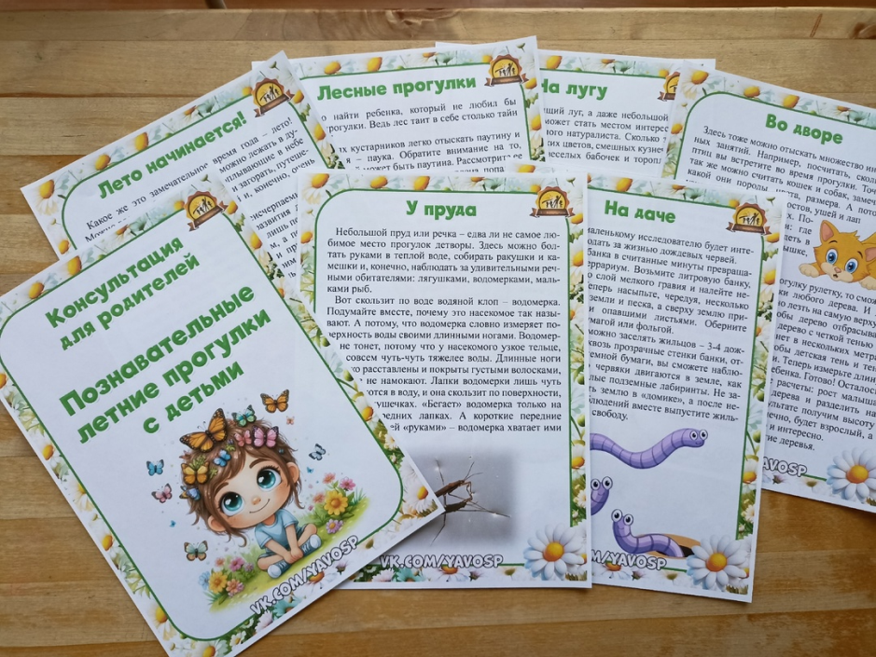
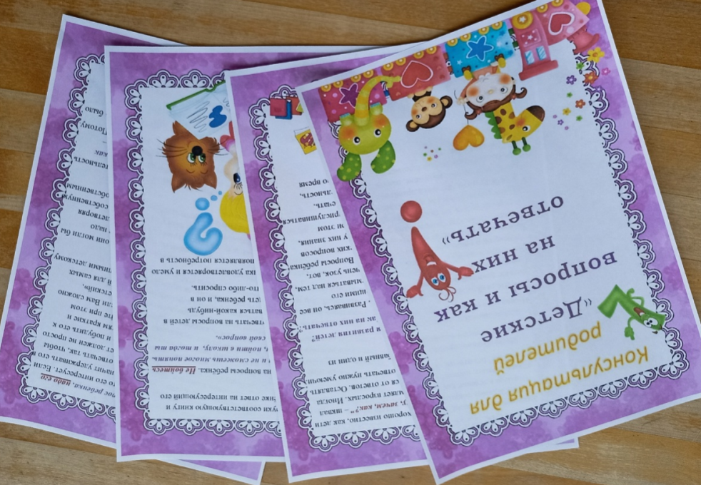
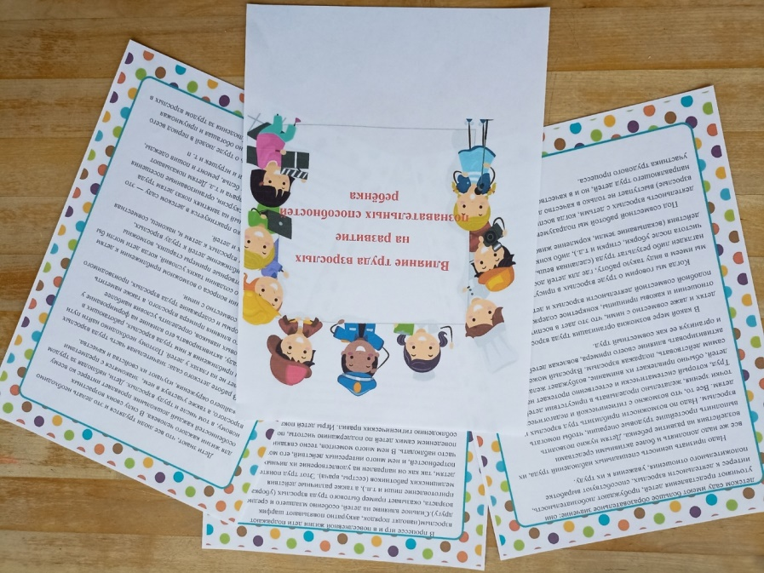
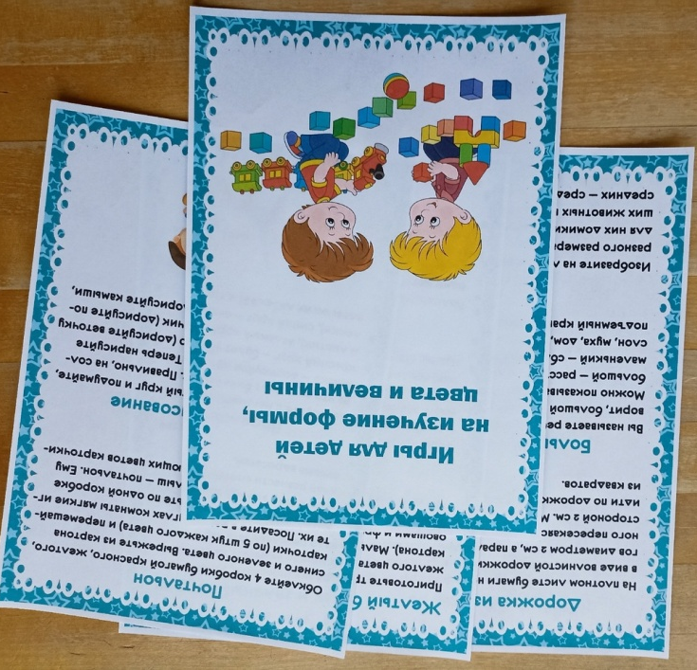

Slide 8
Познавательное развитие дошкольника предполагает развитие сенсорных представлений, интеллектуальных процессов и мыслительных операций, умственной и познавательной активности, познавательного интереса, исследовательских умений, формирование различных представлений о многообразии окружающего мира, свойствах и отношениях.
Несформированный вовремя интерес к получению знаний может послужить причиной неуспеваемости детей в школе, привести к снижению активности их мыслительной и познавательной деятельности.

Slide 9
Формирование познавательного интереса и обеспечение познавательного развития в целом – это сложный и комплексный процесс. Ведущая роль в этом процессе отводится семье. Родителями могут быть созданы благоприятные 105 условия, которые поддержат возникновение познавательного интереса ребенка и обеспечат полноценное познавательное развитие.
Особое внимание следует уделять домашним увлечениям детей. Взрослым нужно стараться приобщиться к ним, оказывать помощь, давать советы, направлять. Демонстрировать детям свои увлечения, интересы и способы, с помощью которых происходит их наполнение, развитие. Мотивировать детей, демонстрируя собственную заинтересованность, вовлекать их в совместную познавательную деятельность, задавать и отвечать на вопросы.

Slide 10
Важно вовлекать детей в практическую деятельность, даже если она носит не только познавательный, но и трудовой характер. Это ценный источник познания ребенком мира вещей и получения практического чувственного опыта. Не следует препятствовать экспериментированию детей. Нужно постараться принять участие в этом процессе, оказать малышу необходимую помощь (готовим вместе, исследуем предметную среду, играем вместе, обсуждаем прочитанную книгу или мультфильм, наблюдаем за природой и многое другое).

Slide 11
Создание стимулирующего игрового пространства в семье имеет большое значение. Это окружение ребенка дома, которое включает не только игрушки и предметы, но и познавательное общение, участие в познавательно-исследовательской деятельности и мероприятиях познавательного характера, соответствующих индивидуальным интересам и предпочтениям ребенка. Особенно важно познавательное общение ребенка с окружающими взрослыми и сверстниками, направленное на поиск информации или подтверждение уже имеющихся представлений. В этом процессе взрослый выступает как носитель информации и демонстрирует способы ее получения и обработки.

Slide 12
СПАСИБО ЗА ВНИМАНИЕ.

